Slide 1


Unidad 4: El lenguaje de las matemáticas
Curso: 1º ESO
Autor: Adrián García Gómez
Presentación adaptada al libro de Matemáticas 1º ESO. Ed. Vicens Vives

Slide 2

¿Qué es el Álgebra?
Utilidades:
Representar números desconocidos
Ejemplo: Para expresar que la suma de un número desconocido y 15 es igual a 31 escribimos: x + 15 = 31
Expresar relaciones o propiedades
Ejemplo: En la propiedad conmutativa escribimos: a+b=b+a
Escribir fórmulas
Ejemplo: Para el área de un rectángulo escribimos A=b·h
Vídeo introductorio Troncho y Poncho:
https://www.youtube.com/watch?v=7Yc0bcbyieM&list=LLyQyLGKX1YpRFtlYKhF447A&index=596

Slide 3

Expresiones algebraicas
Ejemplos de expresiones algebraicas:
2xy
x²+y²
3x+5y+7z
2x/5
Ejercicio: Traducir la siguiente frase a una expresión algebraica
“El doble del producto de dos números desconocidos”

Slide 4
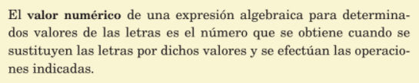
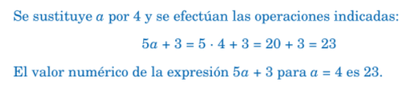
Valor numérico
Ejemplo: Halla el valor numérico de la expresión 5a+3 cuando a = 4

Slide 5


MONOMIOS
Ejemplos:
2xy
5x
3x²yz³
Partes del monomio: Los monomios tienen una parte numérica llamada coeficiente, y una parte con letras y exponentes llamada parte literal:
Grado del monomio: es la suma de los exponentes de las letras.
En el ejemplo 6x²yz² el grado es 5, ya que 2+1+2=5

Slide 6

MONOMIOS SEMEJANTES
Ejemplos:
Los monomios 3ab² y –5ab² son monomios semejantes.
Los monomios 3pq y 4qp son semejantes. No importa el orden ya que se cumple la propiedad conmutativa.
Los monomios 7a³b y 6a²b no son monomios semejantes ya que tienen las mismas letras pero con exponentes distintos.

Slide 7

MONOMIOS: SUMA Y RESTA
Ejemplo de suma:
3ab² + 5ab² = 8ab²
Ejemplo de resta:
7x³y - 6x³y = x³y

Slide 8


MONOMIOS: PRODUCTO Y DIVISIÓN
Ejemplo de multiplicación:
3ab · 5ab² = 15 a¹⁺¹ b¹⁺² = 15 a² b³
Ejemplo de división:
20x³yz⁵ : 5x²yz³ = 4x³⁻² y¹⁻¹ z⁵⁻³ = 4 x y⁰ z² = 4xz²

Slide 9

MONOMIOS: Distributiva y sacar factor común
Propiedad distributiva: Si tenemos el producto de un monomio por una suma de monomios, primero se multiplica el monomio por cada uno de los monomios sumandos y después se suman los monomios obtenidos.
Sacar factor común: Es aplicar la propiedad distributiva en sentido contrario.
3xz + 6xy = 3x (z + 2y)

Slide 10

ECUACIONES
PARTES DE UNA ECUACIÓN:
Incógnitas
GRADO DE UNA ECUACIÓN: El grado de una ecuación es el mayor de los grados de los términos que tiene la ecuación.
Ejercicio: Indicar las partes y el grado de la ecuación
3x² – 5 = 2x + 7

Slide 11

SOLUCIONES DE UNA ECUACIÓN
Ejemplo: x = 6 es una solución de la ecuación 4x – 5 = 3x + 1
Si sustituimos x por 6 se tiene: 4 · 6 – 5 = 3 · 6 + 1 ⇒ 19 = 19
Ejercicio: ¿x = 1 es solución de la ecuación 3x² + 5 = 2 – 6x? ¿Y x = -1 es solución?

Slide 12
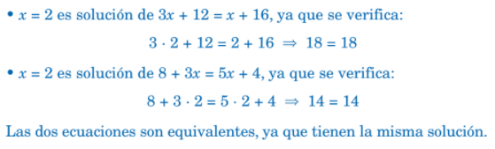
ECUACIONES EQUIVALENTES
Ejemplo: Las ecuaciones 3x + 12 = x + 16 y 8 + 3x = 5x + 4 son equivalentes.
Ejercicio: ¿Las ecuaciones x – 7 = 1 y 2x - 3 = x + 5 son equivalentes? ¿Por qué?

Slide 13



REGLAS DE TRANSFORMACIÓN DE ECUACIONES
Se utilizan para transformar una ecuación en otra equivalente más sencilla.
Regla
suma/resta:
EQUIVALENTES
Regla
producto/división:
EQUIVALENTES

Slide 14
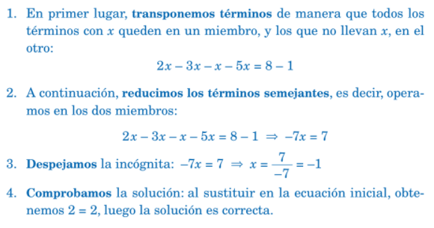
RESOLUCIÓN ECUACIONES GRADO 1
Ejemplo: Resuelve la ecuación 2x +1 – 3x = x + 5x + 8

Slide 15
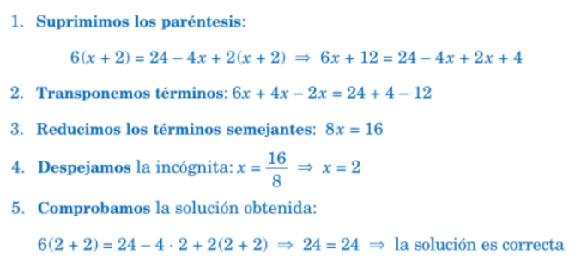
ECUACIONES GRADO 1 CON PARÉNTESIS
Ejemplo: Resuelve la ecuación 6(x + 2) = 24 – 4x + 2(x + 2)

Slide 16

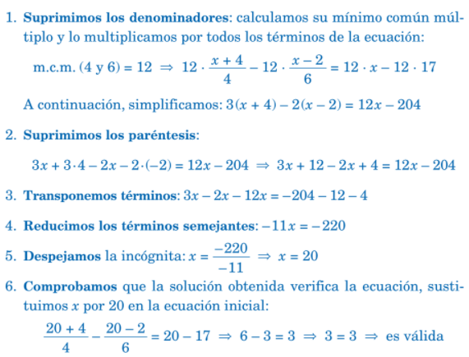
ECUACIONES GRADO 1 CON DENOMINADORES
Ejemplo: Resuelve la ecuación

Slide 17

www.colegiosramonycajal.es

